Slide 1
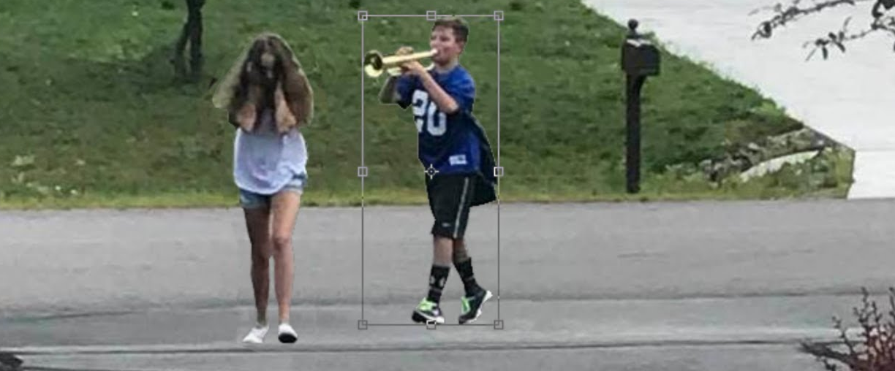
Geluidoverlast
Wat een herrie!
We're no strangers to love. You know the rules and so do I. A full commitment's what I'm thinking of you wouldn't get this from any other guy. I just wanna tell you how I'm feeling. Gotta make you understand; Never gonna give you up, Never gonna let you down, Never gonna run around and desert you. Never gonna make you cry. Never gonna say goodbye. Never gonna tell a lie and hurt you.
Notes:
k

Slide 2
In deze les
Relatief korte les, veel ruimte voor zelfwerkzaamheid + excursies.
Geluidsonderzoek/metingen
Omgevingsgeluid
Arbeidsgeluid
Arbo
Luchtmeting
Mini excursie – kleine pauze
Mini excursie – grote pauze
Klachten
Koppeling naar excursie in Limboland

Slide 3

Omgevingsgeluid geluidsanalyse
Waarom?
In het kader van de wet milieubeheer; voor normstelling bij vergunning verlening en bij beoordeling van klachten
Ik ben een link! Klik op mij ☺
Infomil – Dossier Wet milieubeheer en geluid

Slide 4

Omgevingsgeluid geluidsanalyse
Waarom?
In het kader van de wet geluidhinder: onderbouwing van de ligging van de zonegrens rond industrieterreinen en voor het vaststellen van de maximaal toelaatbare gevelbelasting van woningen binnen de zone.
Ik ben een link! Klik op mij ☺
Infomil – Dossier wet geluidshinder (Wgh)
Notes:
Wat is gevelbelasting?

Slide 5
Geluidsanalyse classificeren geluid
Aard: Weg, rail, luchtverkeer; industriegeluid; recreatiegeluid
Tijdstip: Dag, avond en nacht, seizoen, eventueel feestdag
Frequentie: Hoe vaak komt het voor? Passeert/vliegt over etc.
Oriëntering: Richting en afstand t.o.v. het waarnemingspunt
Karakter: Hebben de bronnen een permanent/tijdelijk
Notes:
Wat is gevelbelasting?

Slide 6
Achtergrondgeluid
Achtergrondgeluid is het geluid, afkomstig van doorgaans niet duidelijk herkenbare, vaak verafgelegen bronnen of bronnen waarvan de afzonderlijke bijdrage niet kan worden bepaald.
Kenmerkend voor achtergrondgeluid is meestal:
niet duidelijk herkenbaar
afkomstig van verwijderde geluidbronnen
geen kortstondige fluctuaties door variaties in de geluidemissie
wel lange termijn fluctuaties door wisselende atmosferische invloeden en door variaties in bronsterkten.
Notes:
Wat is gevelbelasting?

Slide 7
Voorgrondgeluid
Het omgevingsgeluid is het totaal van geluiden dat de geluid-situatie ter plaatse bepaalt. Dit omgevingsgeluid is in het algemeen afkomstig van allerlei bronnen die zich op zeer verschillende afstanden bevinden
Kenmerkend voor voorgrondgeluid is:
goed herkenbaar; soms geluid waarover wordt geklaagd
meestal afkomstig van nabije geluidbronnen
wanneer er bronfluctuaties optreden zijn deze meestal goed herkenbaar
geen lange-termijn fluctuaties door wisselende atmosferische invloeden.
Notes:
Wat is gevelbelasting?

Slide 8
L_{aeqw}
L_{aeqw} = het equivalente geluidsniveau in dB (decibel) komt overeen met geluidsdossis die wordt ontvangen
Hiemee kun je een fluctuerende geluidsterkte tot een energetisch gemiddelde brengen.
Wordt veel gebruikt bij het bepalen van geluidsoverlast.
L_{aeqw} wordt in de readers en boeken soms ook Leq genoemd, waarom weet ik ook niet ☹ en op de meters soms La(t)

Slide 9
L_{aeqw} * t
ETMAALWAARDE Hieronder verstaat men de hoogste waarde van de volgende drie geluidniveaus:
Het Leq over de dagperiode tussen 7.00 uur en 19.00 uur
Het Leq over de avondperiode tussen 19.00 uur en 23.00 uur
Het Leq over de nachtperiode tussen 23.00 uur en 07.00 uur, verhoogd met 10 dB(A).

Slide 10
Begrippen
In ons project worden de volgende begrippen gehanteerd
Achtergrondgeluid
Voorgrondgeluid
Referentieniveau van het omgevingsgeluid
Etmaalwaarde
Omgevingseigen en niet-omgevingseigen bronnen

Slide 11
Industrieel geluidsanalyse
Standaard rekenmethoden
Vaste meetmethodieken om de geluidsbelasting over een werkdag te berekenen
De Nederlandse normen NEN 3418/3419/2418/1419. In de normen liggen vast welke grootheden moeten worden gemeten en op welke wijze de metingen moeten worden uitgevoerd. Ook is in de normen geformuleerd waaraan de te gebruiken meetapparatuur moet voldoen.
NEN 3418 gaat over het globale onderzoek voor het beantwoorden van de vraag of er arbeidsplaatsen zijn waar potentieel schadelijk geluid voorkomt.
NEN 3419 beschrijft de methode voor een volledige inventarisatie van alle plaatsen waar schadelijk geluid voorkomt, met inbegrip van blootstellingstijden en een berekening van de niveaus waaraan werknemers (kunnen) blootstaan.
Notes:
2418 en 1419 gaan specifiek over de meetapparatuur

Slide 12
Begrippen
L_{aeqw}
Equivalente geluidsniveau van een werkzaamheid. Normaal gesproken is de periode waarover de L_{Aeqw}-waarde wordt bepaald, gelijk aan de cyclusduur van de geluidsbron. Dit is de kortste periode waarbinnen tijdens het uitvoeren van een werkzaamheid regelmatig terugkomende veranderingen van het geluidspatroon optreden. De minimale periode waarover het L_{Aeqw} wordt beoordeeld, is 10 minuten.
L_{AX} of SEL
Voor zeer kortdurende of incidenteel optredende gebeurtenissen is het equivalent geluids-niveau geen geschikte grootheid. In de praktijk wordt gebruikgemaakt van de grootheid L_{AX} of SEL, rekent de totale hoeveelheid geluidsenergie gedurende een willekeurige periode terug naar een periode van 1 seconde. Voor kortdurende signalen betekent dit dat de energie over 1 seconde wordt 'uitgesmeerd' en voor langer durende signalen dat de energie in 1 seconde wordt geconcentreerd. Deze methode biedt de mogelijkheid om van bepaalde gebeurtenissen de invloed op de dagdosis te bepalen. Als de deeldosis van zo'n gebeurtenis vastgesteld moet worden, is het voldoende het SEL of L_{AX} vast te stellen en dit getal te verminderen met 45 dB.
Deeldosis kortdurende gebeurtenis:
L_{EX,t} = SEL – 45 dB (L_{EX,}t = L_{AX} – 45 dB)

Slide 13
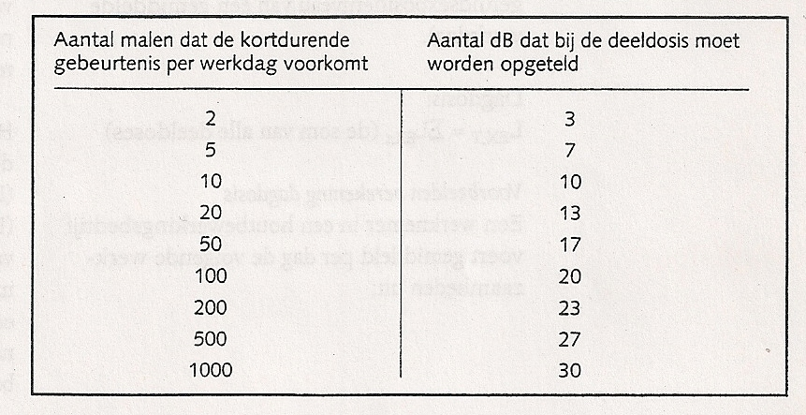
Begrippen
Het kan gebeuren dat deze kortdurende gebeurtenissen vaker dan eenmaal per werkdag
voorkomen. Dan is de deeldosis van die gebeurtenis natuurlijk wel groter. Er wordt dan
gecorrigeerd volgens tabel.
L_{EX,t} (Partieel) geluidsexpositieniveau van een werkzaamheid (deeldosis): Globaal zijn er twee manieren om de dagdosis van een gemiddelde werkdag vast te stellen. De eerste gaat uit van een werkzaamhedenanalyse. De tweede methode berust op het gebruik van dosismeters. Deze laatste bespreken we hier niet.

Slide 14
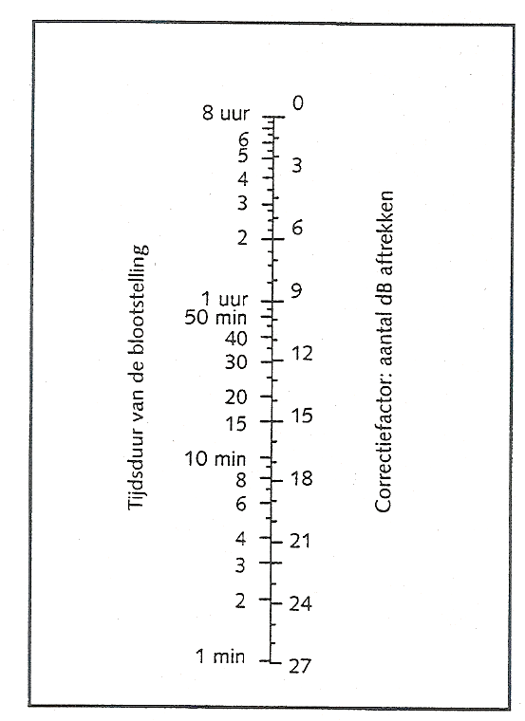
Rekenen met L_{EX,t} en L_{Aeqw} en t
Nadat van een werknemer het L_{Aeqw} voor elke lawaaiige werkzaamheid is vastgesteld, wordt op basis van weekcijfers de gemiddelde dagelijkse duur van die werkzaamheden geschat.
Uit L_{Aeqw} en deze blootstellingsduur volgen de partiële geluidsexpositieniveaus L_{EX,t}, (deeldoses) van elk van die werkzaamheden door het gemeten L_{Aeqw} te verminderen met een correctiefactor:
Deeldosis werkzaamheid:
L_{EX}t = L_{Aeqw} – correctiefactor

Slide 15
De correctie factor
De grootte van de correctiefactor hangt af van de blootstellingsduur en kan worden bepaald met behulp een grafiek, Door alle deeldoses op te tellen, verkrijgt men de dagdosis (totale geluidsexpositieniveau van een gemiddelde werkdag).
Dagdosis
L_{EXT} = ∑ L_{EXt} (de som van alle deeldoses)

Slide 16
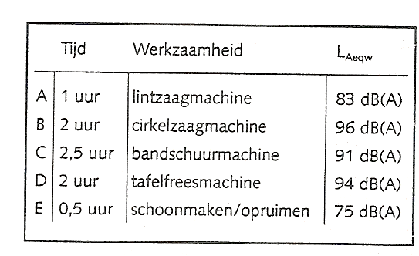
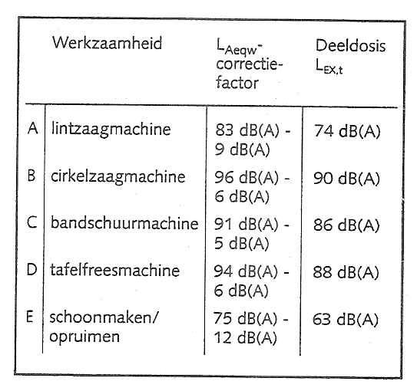
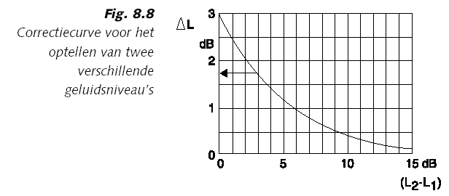
Als voorbeeld
Een werknemer in een houtbewerkingsbedrijf voert gemiddeld per dag de volgende werk-
zaamheden uit: De partiële geluidsexpositieniveaus (deeldoses) van de verschillende werkzaamheden die
bijdragen aan de dagdosis, zijn te berekenen met onderstaande grafiek:
De deelbijdragen worden 'opgeteld' (grafiek 2).
74 dB(A) + 90 dB(A) = 90,1 dB(A)
90,1 dB(A) + 86 dB(A) = 91,5 dB(A)
91,5 dB(A) + 88 dB(A) = 93,1 dB(A)
93,1 dB(A) + 63 dB(A) = 93,1 dB(A)
De totale gemiddelde dagdosis L_{EX,T} is 93,1 dB(A) (Afronden op rond getal)
Deze methode geeft direct goed inzicht in de deeldoses L_{EX,t} van werkzaamheden aan de dagdosis (L_{EX,T}). Dit inzicht is nodig bij het opstellen van een prioriteitenschema voor te nemen maatregelen. Bovendien geeft deze methode een duidelijk inzicht in het effect van de te nemen maatregelen op de dagdosis van de betrokken werknemers.

Slide 17
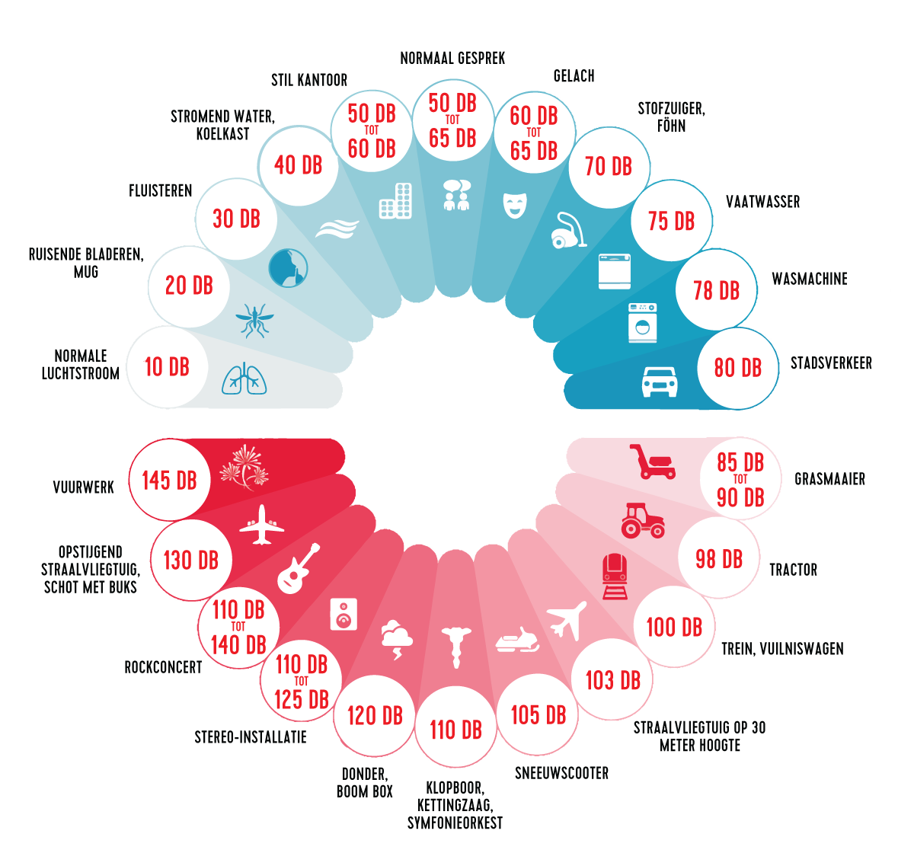
Geluidsniveaus in decibel
Als je elkaar kunt verstaan op de werkvloerhoef je geen metingen te verrichten*
Vuistregel geen wet!

Slide 18
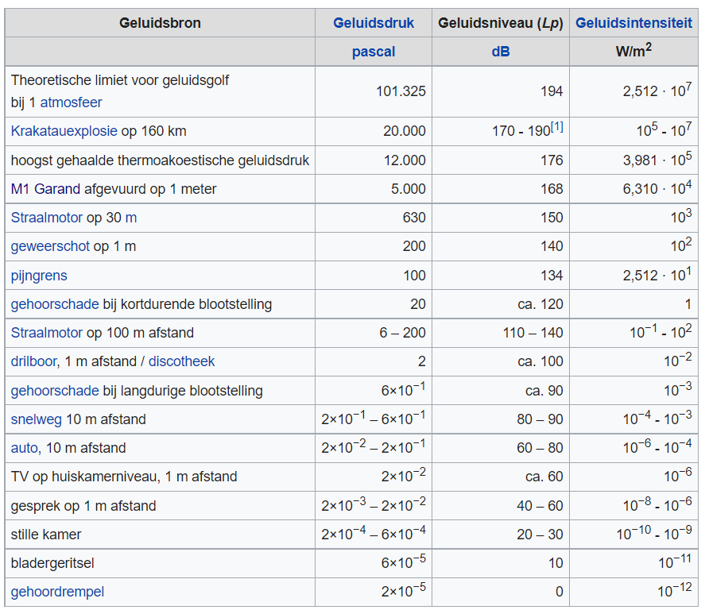
dB, SPL en Pa
Notes:
SPL is sound pressure level, waarom is deze ook heel belangrijk?

Slide 19
dB(a), dB(b), dB(c), dB(d)
DBZ is alleen een serie, geen meting!
De gevoeligheid van ons gehoorzintuig is niet voor alle frequenties gelijk. Lagere en hogere tonen worden minder goed waargenomen. Dat de luidheid van een bepaalde toon zoals wij die ervaren hangt behalve van het geluiddrukniveau ook sterk af van de frequentie
Doordat het oor niet voor alle frequenties even gevoelig is, is het gewone lineair gemeten geluiddrukniveau geen goede maat voor de ondervonden hinder van een bepaald geluid. Een veel betere hindermaat wordt verkregen indien het meetinstrument waarmee wordt gemeten niet alle frequenties even sterk meetelt.
Dit wordt bereikt door het instrument te voorzien van een filter dat qua vorm de karakteristiek van ons gehoorzintuig benadert. De met ingeschakeld filter gemeten niveaus worden gewogen niveaus genoemd. Er is op het signaal een frequentieafhankelijke weging toegepast. In het geval weging is toegepast op de geluiddruk spreekt men niet meer van een geluiddrukniveau maar van een geluidniveau.
Er zijn vier genormeerde filters voor de weging van geluid beschikbaar die als A-,B-,C- en D-filter worden aangeduid. Niveaus met deze filters gemeten geeft men aan met dB(A), dB(B), dB(C) en dB(D).

Slide 20
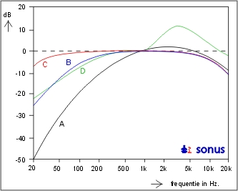
dB(a), dB(b), dB(c), dB(d)
DBZ is alleen een serie, geen meting!

Slide 21
Arbo
Het geluidsniveau wordt weergegeven in decibel (dB). Om met een verschillende gevoeligheid van het oor voor diverse frequenties rekening te houden, wordt het geluid gemeten met een zogenoemde A-filter. De eenheid van het geluidsniveau wordt dan uitgedrukt in dB(A).
Bij het bepalen van de dagelijkse dosis geluid gaat de wet uit van een werkdag met 8 uur per dag. De belasting als gevolg van geluid kan worden teruggedrongen door werknemers minder lang bloot te stellen aan geluid. De afname bij een halvering van de duur bedraagt 3 dB(A). Bij een blootstelling aan 83 dB(A) bij 8 uur zal de belasting bij 4 uur 80 dB(A) worden, mits de geluidsdosis bij de andere 4 uur veel lager ligt.
Om een indruk te krijgen van hoeveel 80 dB(A) is, is de volgende vuistregel toe te passen: als je op 1 meter afstand een spreker niet meer kunt verstaan, ligt het geluid waarschijnlijk boven de 80 dB(A).
Notes:
Laat leerlingen deze lap tekst in eigen woorden verwoorden

Slide 22
Arbo
Wetgeving geluid
We0rkgevers zijn (volgens de wet) verplicht om (gehoor)schade bij hun personeel te voorkomen. Ook werknemers zelf hebben verplichtingen.
Bij blootstelling aan een dagelijkse dosis boven de 80 dB(A) moet de werkgever gehoorbeschermers beschikbaar stellen.
Bij dagelijkse blootstelling aan een dosis boven de 85 dB(A) zijn werknemers verplicht om gehoorbeschermers te dragen.
Bij blootstelling boven de 85 dB(A) moet een PvA worden gemaakt.
Als de grenswaarde van 87 dB(A) wordt overschreden (gemeten in het oor, dus rekening houdend met de gehoorbeschermers), moet er direct voor gezorgd worden dat het geluid onder deze grenswaarde wordt gebracht.
Werkgevers moeten hun personeel voldoende voorlichten over de gevaren van geluid.
Werknemers hebben recht op een gehoortest om vast te stellen dat de getroffen maatregelen effectief zijn.

Slide 23

Arbobesluit
Welke maatregelen kunnen er getroffen worden?
Ik ben een link! Klik op mij ☺
Het arbobesluit

Slide 24

Klachten
Waar mag ik klagen?
Dit is een link. Milieuklachten centrale
Klik op mij!

Slide 25
Daadwerkelijke geluidsmeting
JAJA! WE GAAN WEER NAAR BUITEN!1
Observatie: een omschrijving van het type gebied en het begrip Stiltegebied.
Vraagstelling: wat is (zijn) het (de) doel(en) van je onderzoek? Welke onderzoeksvragen stel je?
Hypothese: denk je dat het gebied voldoende stilte heeft om aan de voorwaarden van Stiltegebieden te voldoen?
Materiaal en methode: Beschrijf de meetparameter die je gaat instellen op de meter (SPL, SEL, LAeq, ect.), het type meter, de meettijd, het meetmoment op de dag, weerinvloeden en andere zaken die een rol kunnen spelen bij de meetwaarden. Kies eventueel een aantal locaties waarop je gaat meten. Geef de motivatie van je keuze en maak een kaartje waarop je de locaties aangeeft.

Slide 26
Daadwerkelijke geluidsmeting
JAJA! WE GAAN WEER NAAR BUTIEN!1
Resultaten. Zet alle meetwaarden in een tabel. Vul het geluidmeetrapport in.
Conclusies. Vergelijk je gevonden waarden met de door jou gekozen uitgangswaarde voor een Stiltegebied. Trek conclusies.
Discussie: Geef een verklaring voor de gevonden waarden en de mogelijke afwijking van de door jou gestelde norm. Beantwoord de onderzoeksvraag. Kijk ook kritisch naar je metingen, de meetomstandigheden en de Geluidskaart.

Slide 27

Stilte gebied
En dan hebben we het niet over die coupes in de trein!
Een stiltegebied is een beschermd gebied in de natuur. U hoort er alleen geluiden die bij het gebied horen. Andere geluiden mogen niet harder zijn dan 40 decibel (dB).
In de Provinciale Omgevingsverordening (POV) staan de regels om geluidsoverlast in deze gebieden te voorkomen of te verkleinen.
Ik ben een link! Klik op mij ☺
Interim omgevingsverordening Noord brabant

Slide 28
Daadwerkelijke geluidsmeting
Geluidonderzoek binnen: industriegeluid (Arbo)
In dit onderzoek ga je aan de slag met een aantal metingen van deel-arbeidsprocessen in een industriële productie hal. Gedurende een werkdag heeft een werknemer een aantal machinale bewerkingen uitgevoerd in een bedrijfshal met een vast achtergrond geluid. Jij gaat de dagbelasting van deze persoon aan de hand van de meetresultaten bepalen en hieruit conclusies trekken.

Slide 29
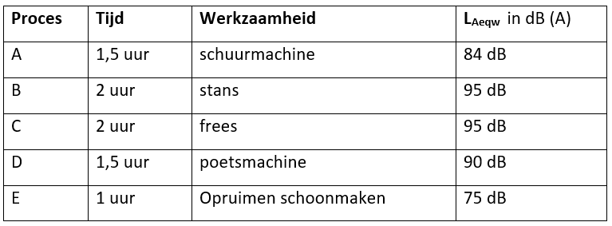

Slide 30
Daadwerkelijke geluidsmeting
Vragen:
Wat is de totale gemiddelde dagdosis L_{EX,T} ? Laat je berekening zien.
Geef aan wat de werkgever in deze situatie moet doen. Licht je antwoord toe.

Slide 31
Daadwerkelijke geluidsmeting
Vragen:
Wat is de totale gemiddelde dagdosis L_{EX,T} ? Laat je berekening zien.
L_{EX}t = L_{Aeqw} – correctiefactor
Voor een voorbeeld berekening zie dia 16 ☺

Slide 32
Luchtmeting
1.Nationaal Samenwerkingsprogramma Luchtkwaliteit
http://www.nsl-monitoring.nl/
Ga naar de Kaart en zoom in op de locaties van je onderzoeksgebied. Toon de rekenpunten en de wegvakken. Op basis waarvan wordt de luchtkwaliteit berekend?
Geef in woorden aan welke rekenpuntkenmerken het programma kan tonen.
Ga via het Home-menu naar het NSL en daar naar Normen Luchtkwaliteit (Compendium voor de Leefomgeving. Wat zijn de normen voor stikstofoxiden en fijn stof?
Worden de normen in Den Bosch en je woonplaats ergens voor een parameter overschreden? Zo ja welke?

Slide 33
Luchtmeting
2. Het Longfonds
https://www.longfonds.nl/gezondelucht/?gclid=CjwKCAiAmb7RBRATEiwA7kS8VOeeWRm8GfW5M-E8ewrNii55DMCXN-6GrfCvTlqOqDHrWrS5IGWxURoCl9EQAvD_BwE
Check de luchtkwaliteit op je postcode via het longfonds.

Slide 34
Luchtmeting
3. Landelijk meetnet Luchtkwaliteit
https://www.luchtmeetnet.nl/
In de buurt van Eindhoven zijn een aantal meetpunten die we gaan onderzoeken. Doorloop de stoffen waarvoor metingen worden verricht en trek conclusies over de luchtkwaliteit ter plaatse.
Zoek op de kaart van Nederland naar meetpunten waar parameters die rond Eindhoven niet gemeten worden, wel worden aangegeven. Waarom worden die juist daar wel gemeten?
Click nu op één van de stippen rond Eindhoven. Wat kun je hier voor informatie vinden? Trek eens wat conclusies.

Slide 35
Luchtmeting
4.Check je plek
Beschrijf de luchtkwaliteit volgens de gegevens op deze site van Atlas van de Leefomgeving. Vul een adres op Haanwijk in!
https://www.atlasleefomgeving.nl/check-je-plek

Slide 36
Zijn we klaar?
Ja
Fijn dit

